Slide 1

Název školy: Základní škola Dobříč,
okres Plzeň - sever, příspěvková organizace
Autor: Mgr. Anna Dyková
Název: VY_32_INOVACE_07_ Jednotky hmotnosti
Téma: Jednotky hmotnosti
Číslo projektu: CZ.1.07/1.4.00/21.2649

Slide 2
Anotace
Materiál je pro žáky 5.ročníku, pro výuku matematiky.
Prezentace na interaktivní tabuli.
Je vhodný pro společnou práci s učitelem i pro samostatnou práci v tištěné podobě-
Pomůcky: interaktivní pero, fixy, váha
Inovace: Interaktivní způsob učení.
Metodické pokyny: Převáděj jednotky hmotnosti, vypočítej, určuj hmotnost, urči hmotnost své tašky.

Slide 3
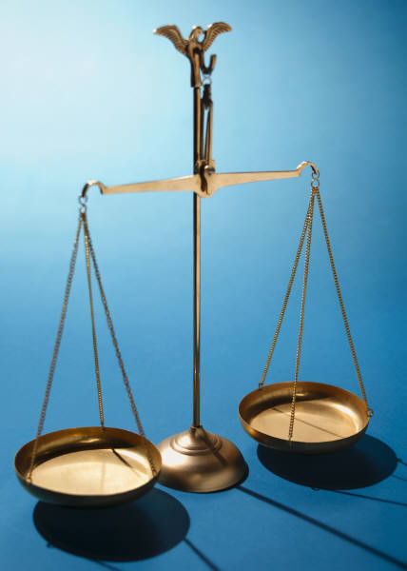
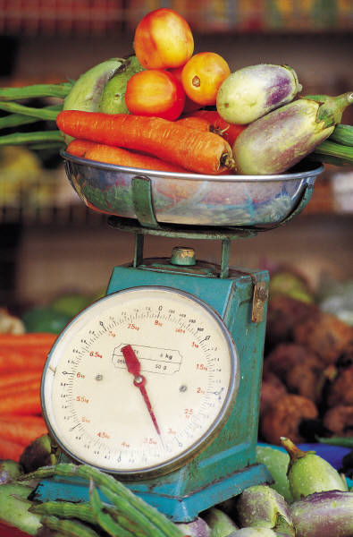
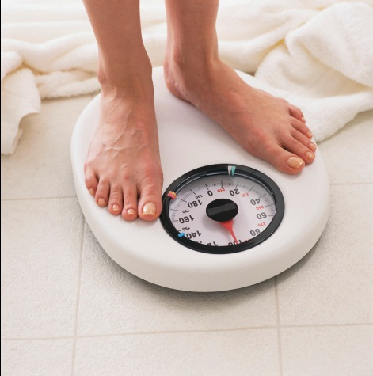
Jednotky hmotnosti
Hmotnost zjišťujeme na váhách – ruční miskové váhy,
kuchyňské váhy, mincíř, decimálka, osobní váha.
Jednotky hmotnosti – kilogram, gram, tuna.
1kg = 1 000g 1t = 1 000kg
Méně známé a méně používané – hřivna 0,25kg, libra – 0,56 kg,
cent – 100kg.

Slide 4
Převáděj
4 kg | g | 7 t | kg | 14 kg | g
5 000 g | kg | 3 900 g | kg g | 3 090kg | t kg
2 kg 6 g | g | 3 090 g | kg g | 12 000 g | kg
15 kg 7 g | g | 9 t 98 g | g | 34 000kg | t

Slide 5








Jednotky hmotnosti a zlomky
$\frac{1}{2}$kg= g
$\frac{7}{5}$t = kg
$\frac{2}{5}$kg= g
$\frac{3}{4}$t = kg
$\frac{1}{4}$kg= g
$\frac{2}{20}$t = kg
$\frac{6}{10}$kg= g
$\frac{8}{1000}$t = kg

Slide 6
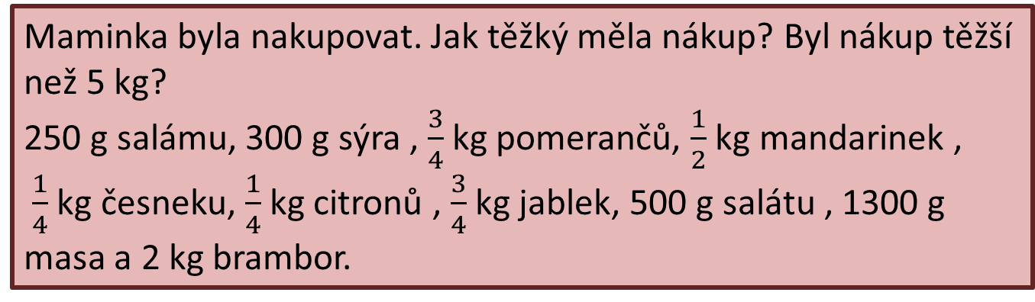
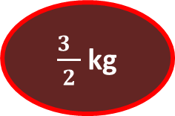
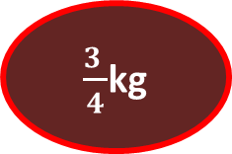
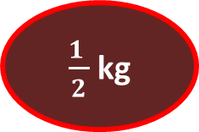
Řešíme slovní úlohy
Maminka byla nakupovat. Jak těžký měla nákup? Byl nákup těžší
než 5 kg?
250 g salámu, 300 g sýra , $\frac{3}{4}$ kg pomerančů, $\frac{1}{2}$ kg mandarinek ,
$\frac{1}{4}$ kg česneku, $\frac{1}{4}$ kg citronů , $\frac{3}{4}$ kg jablek, 500 g salátu , 1300 g
masa a 2 kg brambor.
Seřaď od nejmenší do největší hmotnosti:
55O g
1000 g
$\frac{1 }{2}$kg
150 g
$\frac{3 }{4}$kg
5 500 g
$\frac{3 }{2}$ kg
Notes:
Žáci řeší samostatně.

Slide 7
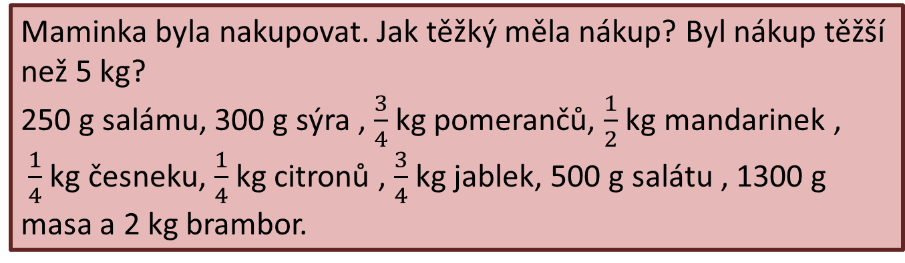
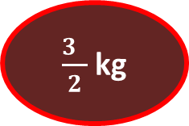
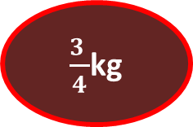
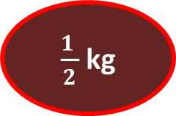
Řešíme slovní úlohy - řešení
Maminka byla nakupovat. Jak těžký měla nákup? Byl nákup těžší
než 5 kg?
250 g salámu, 300 g sýra , $\frac{3}{4}$ kg pomerančů, $\frac{1}{2}$ kg mandarinek ,
$\frac{1}{4}$ kg česneku, $\frac{1}{4}$ kg citronů , $\frac{3}{4}$ kg jablek, 500 g salátu , 1300 g
masa a 2 kg brambor.
250 +300+750 + 500 + 250 + 250 + 750 + 5OO+ 1 300 + 2 000 = 6 850 g
Seřaď od nejmenší do největší hmotnosti:
150 g
$\frac{1 }{2}$kg
55O g
$\frac{3 }{4}$kg
1000 g
$\frac{3 }{2}$ kg
5 500 g
Notes:
Žáci řeší samostatně.

Slide 8
Zdroje
http://microsoft.com

